Slide 1
sensibilidad

Slide 2
La sensibilidad constituye una de las funciones del sistema nervioso, por medio de la cual el organismo adquiere conocimiento de las modificaciones del medio que lo rodea, de su propia actividad y de sus efectos, permitiéndole a la vez protegerse de factores nocivos.
Los cambios del organismo o del medio ambiente son fuente de muy variados estímulos que, actuando sobre distintos receptores, llegan a centros que permiten su conocimiento e integración, dando lugar al fenómeno que conocemos como sensación. Pero no siempre el organismo conoce o tiene conciencia de los estímulos que actúan sobre él, ya que gran cantidad de estímulos determinan reacciones orgánicas sin llegar plenamente a la conciencia, esto constituye la sensibilidad no consciente.

Slide 3
Sensibilidad consiente

Slide 4
Vías de conducción nerviosa
“Unión de dos o mas neuronas que llevan una información especifica”
Desde periferia hacia centros corticales: Aferentes: Sensitivas - Sensoriales
Corteza hacia la periferia :
Eferentes: Asociación y Motoras: piramidal- extra piramidal.

Slide 5
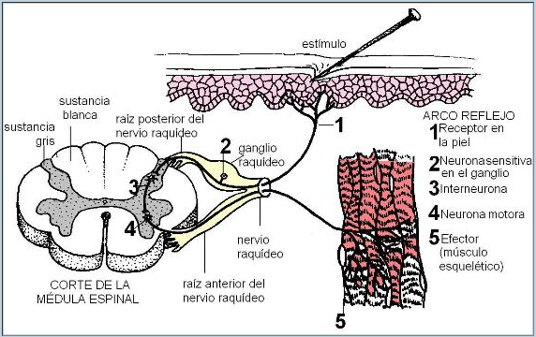
Arco reflejo

Slide 6
¿Pero que pasa cuando la sensibilidad es consciente? Ya no es un arco reflejo.
Debemos pensar en la sensibilidad consciente, se distinguen algunas como:
Sensibilidad de la piel
Sensibilidad muscular u ósea
Sentidos de la visión, audición, gusto y olfato

Slide 7
Sensibilidad de la piel o Sensibilidad superficial consciente
Comprende las sensibilidades táctil, térmica y dolorosa que integran la llamada sensibilidad superficial.
Dentro de la sensibilidad táctil podemos diferenciar la sensibilidad protopática y epicrítica.
Sensibilidad protopática: Responde a todos los excitantes cutáneos dolorosos, calor y frío extremo y tacto grosero, no puede localizar la zona del estimulo.
Sensibilidad epicrítica: Permite localizar estímulos de poca magnitud, asegura la localización precisa. Distinguir una moneda en l bolsillo del pantalón.
La sensibilidad protopática es como un sistema de alerta temprana que nos informa de manera general sobre el contacto, la temperatura o el dolor, mientras que la sensibilidad epicrítica es un sistema más sofisticado que nos permite analizar y comprender los detalles finos de lo que tocamos. Ambas son importantes y trabajan en conjunto para nuestra interacción completa con el entorno.

Slide 8
Sensibilidad muscular y ósea o Sensibilidad profunda consciente
Tiene su origen en los músculos, en los tendones, en los huesos y en las articulaciones. Informa sobre el sentido de las actitudes segmentarías por medio de la cual la persona toma conocimiento de cual es la posición exacta en la que se encuentran las diversas partes del cuerpo en relación unas con otras, sin auxilio de la visión (Sensibilidad propioceptiva), transmite información sobre la posición articular del cuerpo. También transmite información para la regulación del tono muscular.
También integran este tipo de sensibilidad la sensibilidad vibratoria, el sentido de la presión (apreciación de pesos)

Slide 9
Sensibilidad superficial y profunda combinada
Sensibilidad esteroagnósica o esteroagnosia: Permite el reconocimiento de un objeto combinando las distintas sensibilidades (táctil, dolorosa, sensibilidad profunda). Mediante esta sensibilidad se establece la forma, contorno y otras cualidades de los objetos y gracias a ello se reconocen sin el auxilio de los otros sentidos. Constituye una forma sofisticada de integración cortical y como su nombre lo indica, expresión de la función de reconocimiento o gnosis

Slide 10
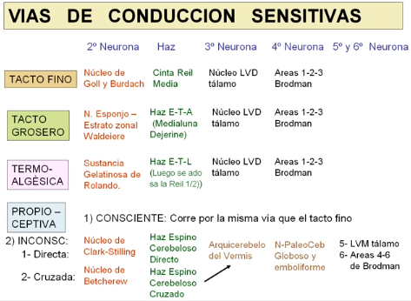

Slide 11
Las áreas de Brodmann son una clasificación de la corteza cerebral humana y de otras especies, realizada por el neurólogo alemán Korbinian Brodmann a principios del siglo XX.En esencia, Brodmann dividió la corteza en 52 regiones distintas basándose en la citoarquitectura, es decir, en la organización microscópica de las células nerviosas que componen cada área. Cada una de estas áreas se numeró y se asoció posteriormente con funciones cerebrales específicas.En resumen, las áreas de Brodmann son un mapa de la corteza cerebral definido por la estructura celular y asociado a diferentes funciones. Este mapa sigue siendo una herramienta fundamental en neurociencia para entender la organización funcional del cerebro.

Slide 12
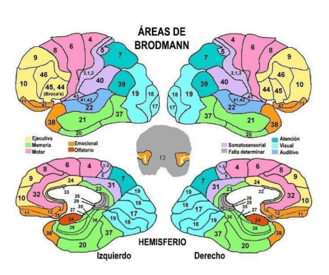

Slide 13
LVD: lateral ventral del tálamo
ETA: espino talámico anterior
ETL: espino talámico lateral
LVM: Lóbulo ventral medial del tálamo
Las primeras neuronas de estas vías siempre esta en el núcleo del ganglio raquídeo.

Slide 14
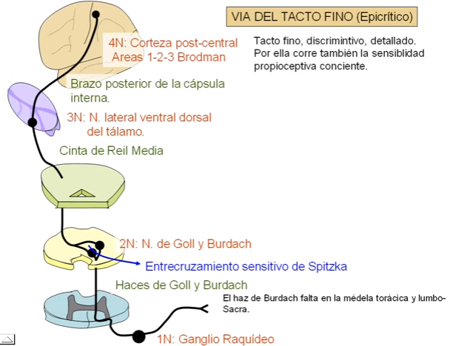

Slide 15
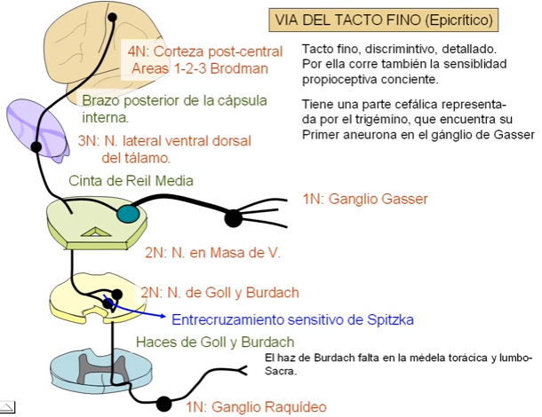

Slide 16
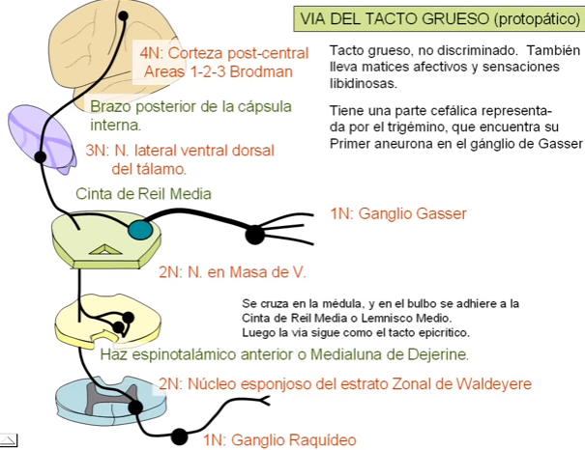

Slide 17
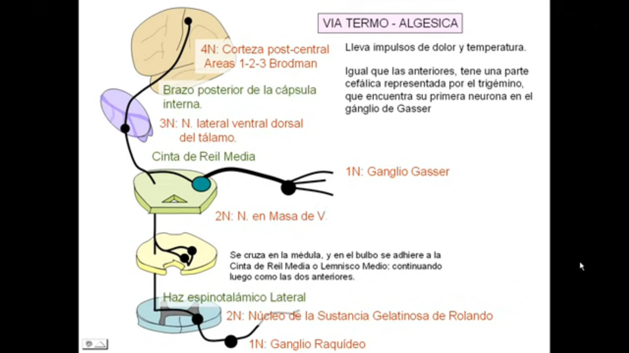

Slide 18
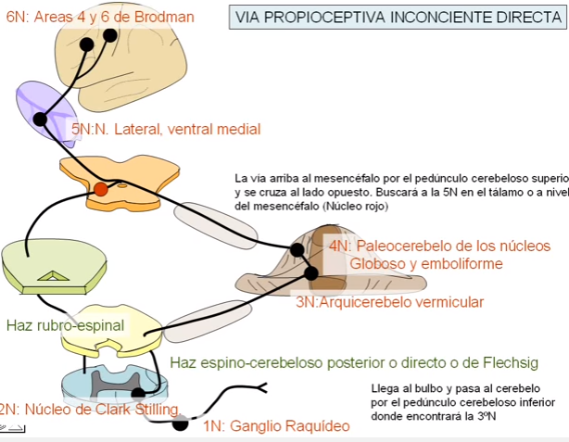

Slide 19
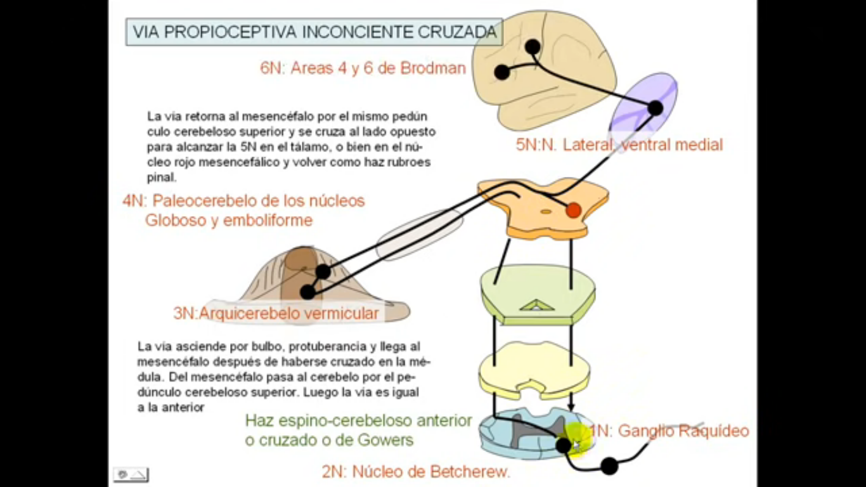

Slide 20
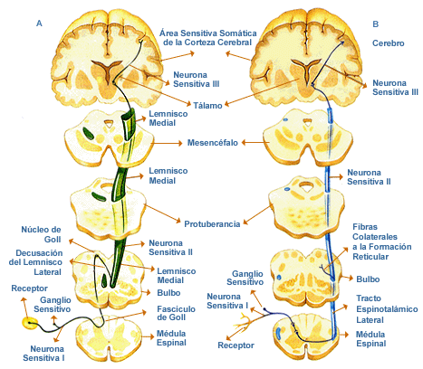

Slide 21
Volvemos
Desde periferia hacia centros corticales: Aferentes: Sensitivas - Sensoriales
Corteza hacia la periferia :
Eferentes: Asociación y Motoras: piramidal- extra piramidal.

Slide 22
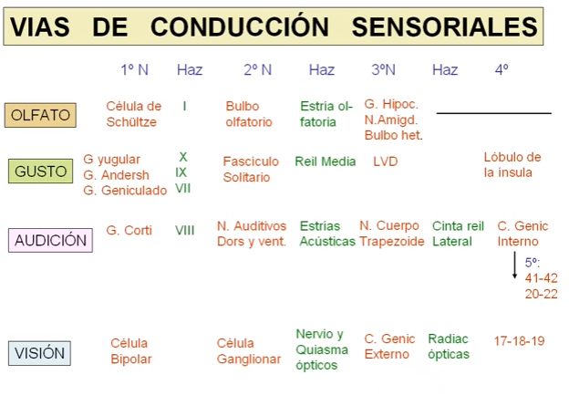

Slide 23
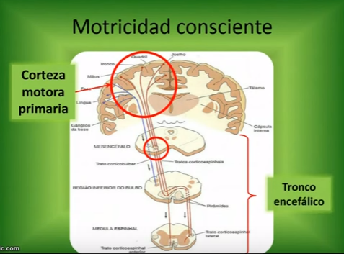
Vías eferentes o motoras

Slide 24
Importante, si la lesión es superior a la decusación los síntomas se manifiestan de manera contra lateral, pero si la lesión es a nivel de la moto neurona inferior la lesión se va a manifestar con síntomas del mismo lado. Esto se da porque la decusación de la vía motora se da a nivel del bulbo raquídeo.
La lesión de la MNSuperior se caracteriza por signos de excitación (aumento del tono y los reflejos) y patrones de debilidad más amplios, mientras que la lesión de la moto neurona inferior se caracteriza por signos de depresión (disminución del tono y los reflejos, atrofia y fasciculaciones) con una debilidad más focalizada. Es importante destacar que algunas enfermedades, como la Esclerosis Lateral Amiotrófica (ELA), pueden afectar tanto a las MNS como a las MNS.
Moto neurona inferior manejo inconsciente.

Slide 25
Via Piramidal
La vía motora voluntaria. Nace en el área motora primaria.
Contiene dos tractos:
Tracto Cortico – espinal.
Tracto Cortico – nuclear / Bulbar.

Slide 26
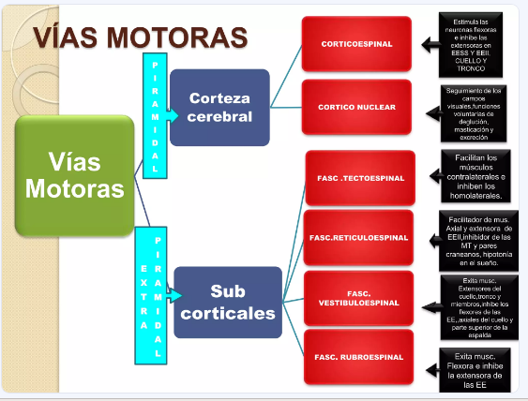

Slide 27
Tracto Cortico – Espinal
Es la vía de los movimientos voluntarios.
Sus axones, a nivel de bulbo Raquídeo, van a tomar dos caminos:
El 80% de las fibras van a cruzar la línea media en la decusación, Formando el Tracto Cortico – Espinal Lateral.
El 20% restante desciende por el lado ipsilateral de la médula formando el Tracto Cortico – Espinal Ventral

Slide 28
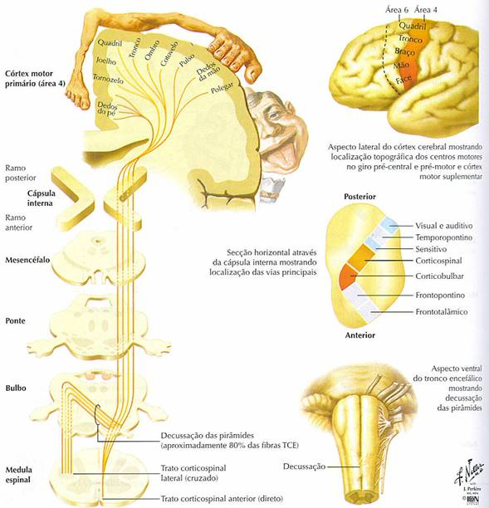

Slide 29
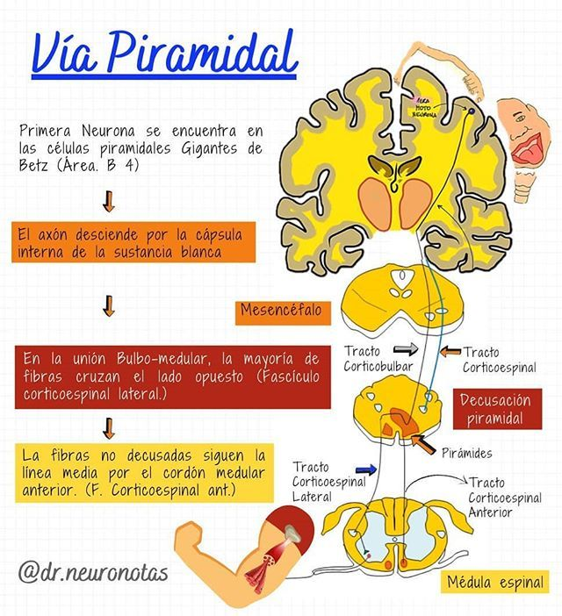

Slide 30
VÍA EXTRAPIRAMIDAL
Vía motora de los movimientos asociados y semiautomáticos.
Involucra múltiples estructuras ipsilaterales del encéfalo. (N. de la base; N. Rojo; Sistema Reticular; Sustancia Negra).
Función:
Mantener la postura, balance y equilibrio mientras se realizan los movimientos voluntarios.
Controlar automáticamente el tono muscular y los movimientos asociados.

Slide 31
Tracto Rubro – espinal
Se origina en el N. Rojo del Tronco encefálico.
Cruzan hacia el lado contralateral en mesencéfalo.
Relacionado con los movimientos precisos de los músculos (facilita motoneuronas flexoras e inhibe las extensoras).

Slide 32
Tracto Retículo – Espinal
Se origina en los núcleos del Sistema Reticular.
Sus fibras descienden de forma ipsilateral.
Está involucrado en los reflejos Extensores y Flexores.

Slide 33
resumen
Vía Piramidal (rápido y directo):
Origen: Corteza motora (principalmente).
Recorrido: Desciende por cápsula interna, tronco encefálico (formando pirámides bulbares), se decusa mayormente en el bulbo.
Destino: Médula espinal (tracto corticoespinal) o núcleos de nervios craneales (tracto corticobulbar), sinapsis directa con motoneuronas inferiores o interneuronas cercanas.
Vía Extrapiramidal (complejo y modulador):
Origen: Varios núcleos del tronco encefálico (ganglios basales, núcleo rojo, formación reticular, etc.).
Recorrido: Desciende por varios tractos (rubroespinal, reticuloespinal, vestibuloespinal, tectoespinal) sin pasar por las pirámides bulbares, con múltiples sinapsis.
Destino: Interneuronas en la médula espinal, que a su vez influyen en las motoneuronas inferiores.

Slide 34
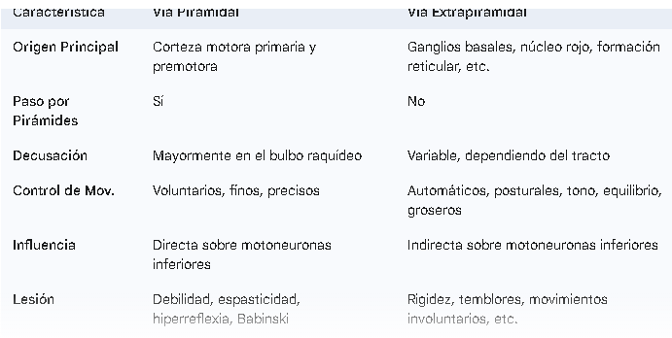

Slide 35
Ambos sistemas trabajan de manera coordinada para producir movimientos fluidos y adaptados a las necesidades del organismo. La vía piramidal inicia y dirige los movimientos voluntarios, mientras que la vía extrapiramidal modula y ajusta estos movimientos, además de controlar la base postural y los movimientos automáticos necesarios para la actividad motora.

Slide 36
https://www.youtube.com/playlist?list=PLXmkTyBdlt0gaGuurS-p-zldhrXAyy9Lb

